Slide 1


Analise e Estratégia Logística
Mercury
01
Venus
02
Jupiter
03
Insights de operações

Slide 2
Estratégia
Contexto
Analise
Analise
Sugestão
Conclusão
Redução de receita gradativa no ano de 2024.
Possiveis causas.
Identificação das Causas
Sugestões estratégicas para resolução.
Resumo e plano de ação.

Slide 3
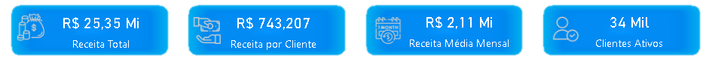
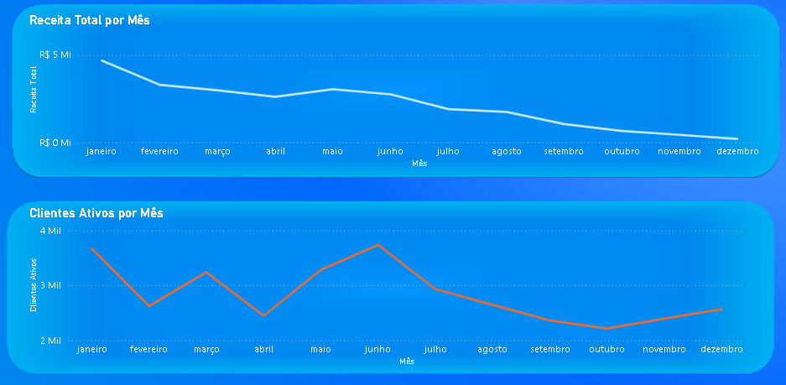
Analise de Caso
Faturamento
02
Redução gradual do faturamento
01
Clientes
Queda de clientes ativos

Slide 4
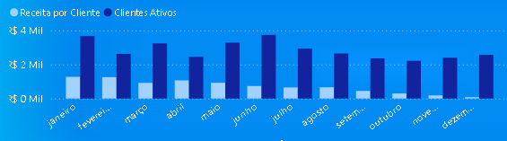
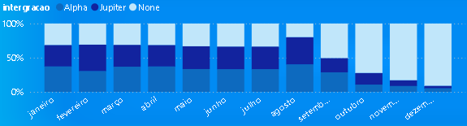
Analise de Caso
Queda gradual na receita, porem não proporcional aos clientes ativos.
A receita cai e cresce o numero de clientes sem plataforma de integração.

Slide 5
Soluções
Revisar estratégia de aquisição a fim de trazer um novo mix de clientes
1
Aquisição
Mix clientes
Monitorar e verificar os clientes ativos. Por que a redução de pedidos ?
Foco em volume
2
Qualidade
Oferecer plataformas aos clientes a fim de promover um maior fluxo de pedidos
Migração
3
Estrategia

Slide 6
Conclusão
Step
Step
Step
Step
01
02
03
04
Revisão
Priorização
Motivação
Monitoramento
Revisar os canais adotados a partir de Junho.
Priorizar clientes com maior potencial de volume e recorrência.
Incentivar migração de clientes sem plataforma para integração.
Monitorar aquisição mensal, receita e mix de clientes.

